Slide 1
二分图匹配

Slide 2
二分图
分成两各部分的图，每个部分内部没有边
例子：一群人，如果每个人是一个点，每个暗恋关系是一条边的话，按性别分可以成为一个二分图（假设大家都是异性恋）

Slide 3
二分图的判定
一遍dfs/bfs

Slide 4
二分图匹配
一般指最大匹配
常用的算法为匈牙利算法（和网络流）

Slide 5
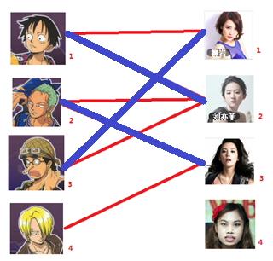
匈牙利算法
（在白板上讲解）

Slide 6
例题
给定10000个大于等于2的整数，两两一组最多能凑出多少个质数？

Slide 7
应用
最小路径覆盖：用尽量少的不相交简单路径覆盖一个有向无环图的所有顶点
最小路径覆盖数＝点的数量－最大匹配数
最小边覆盖：用最少的边覆盖所有的点
最小边覆盖 = 顶点数 - 最大匹配数

Slide 8
最优匹配—km算法
即在最大匹配的前提下匹配边的边权和最高

Slide 9
HK算法
时间复杂度更优的求二分图匹配的算法
匈牙利算法：O(VE）
HK算法：O(V^0.5E)

